Slide 1
Разминка

Slide 2
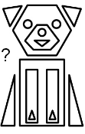
Какая геометрическая фигура отсутствует на этом рисунке?
№1
круг
треугольник
квадрат
прямоугольник
шестиугольник

Slide 3
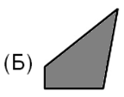
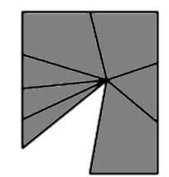
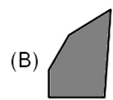
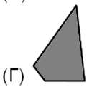
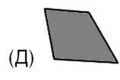
Прямоугольное зеркало разбилось. Какой кусочек выпал?
№2

Slide 4
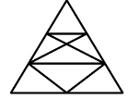
Сколько треугольников на рисунке?
№3
8
9
14
15
16

